Slide 1


Ouvidoria
Números Sesporte
Central 155

Slide 2
Sistema de Ouvidoria
CGD
62 Ouvidorias Setoriais
CGE

Slide 3
Classificação das Ouvidorias
TIPO I
Até 80 manifestações recebidos/ano
TIPO II
De 81 a 300 manifestações recebidas /ano
TIPO III
De 301 a 1.000 manifestações recebidas/ano
TIPO IV
Acima de 1.000 manifestações recebidas/ano

Slide 4
Ouvidoria Números Sesporte
Tipos de Manifestação | 2021 | 2022 | Primeiro Semestre 2023
Elogio | 1 | 1 | 3
Sugestão | 5 | 6 | 5
Solicitação | 27 | 28 | 12
Denúncia | 5 | 1 | 2
Reclamação | 25 | 32 | 25
Total | 63 | 68 | 47
Fonte: Ceará Transparente

Slide 5
Números de Ouvidoria Sesporte
Índice de Resolubilidade
2022 | Primeiro Semestre 2023
97,06% | 95,7%
Fonte: Ceará Transparente
Média de Resolubilidade: 94,41%
Índice de Satisfação
2022 | Primeiro Semestre 2023
75,85% - 12 respondentes | 66% - 9 respondentes
Fonte: Ceará Transparente
Média de Satisfação: 78,6%

Slide 6
Números de Ouvidoria Sesporte
2022
Reclamação
32
Programa Ceará Atleta Bolsa esporte:
- Falta de pagamento;
- Concessão de bolsas.
Eventos esportivos Socioculturais e Educacionais:
- Jogos escolares;
- Virada esportiva.
Solicitação
28
Incentivo ao esporte:
- Apoio financeiro e logístico;
- Material esportivo.
Fonte: Ceará Transparente

Slide 7
Números de Ouvidoria Sesporte
2023
Reclamação
25
Programa Ceará Atleta Bolsa esporte:
- Falta de pagamento.
Conduta inadequada de servidor/colaborador:
- Tratamento indevido, desrespeitoso com o público.
Solicitação
12
Estrutura e funcionamento do órgão;
Eventos esportivos Socioculturais e Educacionais
Fonte: Ceará Transparente

Slide 8
Números de Ouvidoria
Meio de entrada
Principal meio de entrada de 2023, foi por meio do Ceará Transparente (34 ou 72,3%) e em seguida a Central 155 (8 ou 0,2%).
Em 2022, o principal meio de entrada foi o Ceará Transparente (39 ou 57%) e em seguida a Central 155 (21 ou 30,9%).

Slide 9

Avaliação do Serviço de Ouvidoria
Usuários Central 155
Central
7.145 usuários (2021 e 2022)
268 Entrevistas
199
Região Metropolitana
de Fortaleza (RMF)
69
Interior do Estado
Data de aplicação: 13/04/2023 – 05/06/2023
Erro máximo = 5%
Intervalo de Confiança = 90%

Slide 10
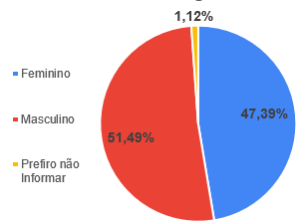
Resultados Perfil dos usuários
Q1 - Qual a sua identificação de gênero?
47,39% do gênero feminino
51,49% do gênero masculino
1,12% Preferiu não informar
Avaliação CT – Predominância Masculina (61,1%), Feminino (37,6%), Preferiu não informar (1,3%)

Slide 11
Resultados Perfil dos usuários
Q2 - Qual a sua idade?
71% de 25 – 54 anos

Slide 12
Resultados Perfil dos usuários
Q3 - Qual a sua escolaridade?
80% pelo menos Ensino médio completo
Avaliação CT: Qualificação melhor, aproximadamente 40% tinha pós Graduação e pelo menos 94% possuíam ensino médio completo.

Slide 13
Resultados Perfil dos usuários
Q4 – Como você ficou sabendo da Ouvidoria?

Slide 14
Resultados Perfil dos usuários
Q5 – Qual(is) tema(s) de política pública sua(s) demanda(s) está(ão) relacionadas:
24,9% Saneamento Básico
20,5% Saúde
10,4% Segurança Pública
9,8% Educação
9,8% Transporte
6,6% Infraestrutura
Avaliação CT –Saúde, Educação, Segurança Pública e Saneamento Básico

Slide 15
Resultados Satisfação
Canal de Atendimento
Tempo de Resposta
Avaliação da Central 155
Satisfação: 78,7%
Insatisfação: 9,00%
Satisfação: 59,3%
Insatisfação: 21,6%
+ 51%
+ 46%
Avaliação do CT
Satisfação: 52,1%
Insatisfação: 25,1%
Satisfação: 40,6%
Insatisfação: 34,0%

Slide 16
Resultados Satisfação
Qualidade da Resposta
Satisfação Geral
Avaliação da Central 155
Satisfação: 62,7%
Insatisfação: 21,3%
Satisfação: 76,5%
Insatisfação: 11,9%
+ 54,4%
+ 54,6%
Avaliação do CT
Satisfação: 40,6%
Insatisfação: 37,3%
Satisfação: 49,8%
Insatisfação: 29,7%

Slide 17
Resultados Satisfação
Q11 – Sua(s) demanda(s) foi(ram) resolvida(s)?
Sim: 59,7%
Não: 19,4%
Parcialmente: 20,5%
Não respondeu: 0,4%
Avaliação Ceará Transparente = 64,7%
24%
Avaliação Central 155= 80,2%

Slide 18
Resultados Satisfação
Q12 – Você concorda ou discorda da seguinte afirmação: “A Ouvidoria tem papel fundamental de participação, proteção e defesa dos direitos dos usuários dos serviços públicos”.

Slide 19
Resultados Sugestões
Prazo/tempo de resposta
Proposta de Melhoria
Retorno por ligação no dia seguinte para relatar se o órgão respondeu
Atendimento por WhatsApp, pois todos utilizam esse aplicativo
Acompanhamento e Apuração
Poderia ser mais responsáveis de procurar a fundo o problema do cidadão
Direcionar a demanda para quem possa resolver de imediato e com agilidade
Diminuir o tempo de resposta
Sanar a morosidade nas demandas

Slide 20
Comunicação
Divulgar mais os serviços nas redes sociais, mídias sociais, bem como em todos os órgãos do estado e em todos os municípios
Que divulguem mais o serviço de ouvidoria a toda a população cearense
Qualidade da resposta
Melhorar as respostas, pois são muito genéricas
A ouvidoria fazer uma avaliação das respostas antes de encaminhar ao cidadão e contestar com órgão em caso de insatisfação
Sugere que a resposta seja explicada de forma mais clara para o manifestante
Elogio
Sugere que a Central 155 sempre continue desenvolvendo esse trabalho

Slide 21
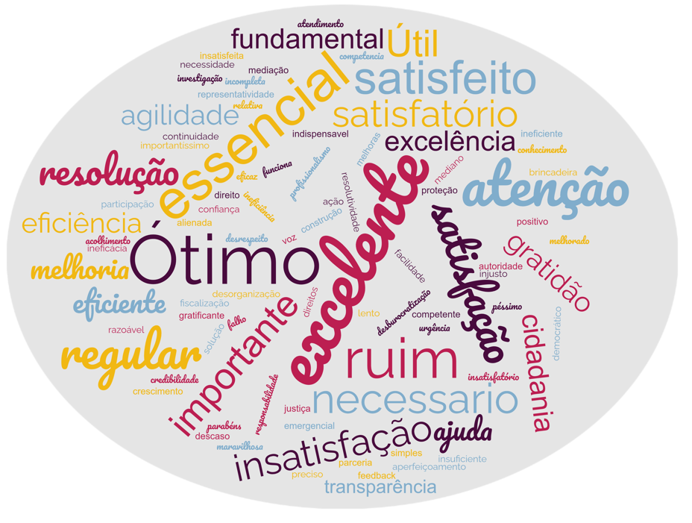
Resultados

Slide 22
Finalizando...
“Sugere que o canal de atendimento por telefone da ouvidoria do estado jamais deixe de existir, pois mesmo com outros canais, pessoas de baixa renda só têm acesso a ligações e nada mais”
(Sugestão do usuário do serviço)

Slide 23
COORDENADORIA DE OUVIDORIA
Larisse Maria Ferreira Moreira
José Benevides Lobo Neto
Jean Lopes dos Santos
Maria Antonizete de Oliveira Silva
Maria Thais Pinheiro Holanda
Christine Leite Mamede
Alaíde Maria Freitas Sales
Fernanda Mara Furtado Rocha
Cláudia Correia Cavalcante
Andreza Freire Castro
Francisca Querobina Mota
Jacilda da Silva Rodrigues
Lia Castelo Branco
Caroline Bastos Gabriel
Natália Teixeira Maroso
João Henrique Soares Fernandes
Bárbara Érika Fernandes do Vale
Antônia Zeneide Nascimento Araújo
Lara Monteiro Tobias
Lívia Crisóstomo Tobias de Sousa
Valdézia Maria Leal Costa
Ana Jéssica Guerra Lima
Francisca Danívea Felix Sousa
Francisca Soares da Silva
Francisco José Lopes Nunes
Francisca Jessica Gomes Moura
Francisca Juliana Roseira Abreu
Luiz Edevaldo Ferreira Oliveira
Maervi Siny Cordeiro Karan Aguiar
Marcilene de Abreu Freitas
Maria Alverlânia Vieira Chaves
Maria Amanda Lima de Sousa
Maria Dayane Almeida Silva
Maria Vanderline Freitas Almeida
Maria Lucilene Freitas Brasil
Maria Larissa Ricardo de Freitas
Michelle Silva Carvalho
Paula Andreza Bezerra Lima
COORD.
CEOUV
CENTRAL 155
CEDES
Obrigada!

Slide 24


